Slide 1
Презентация к уроку
окружающий мир
2 класс
по теме:
«На берегу космического океана»
(по курсу В. А. Самкова)
Выполнила
Алексеенко Галина Александровна
учитель начальных классов
МБОУ Духовщинская средняя школа
им. П. К. Козлова

Slide 2
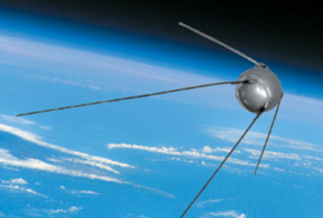
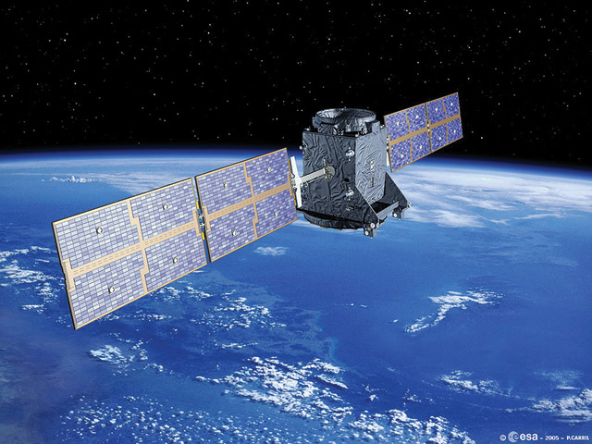
Современный искусственный спутник Земли
Первый искусственный спутник Земли

Slide 3
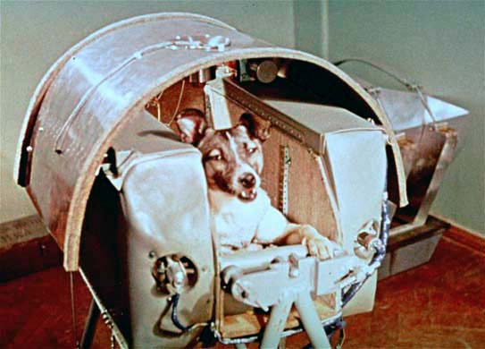
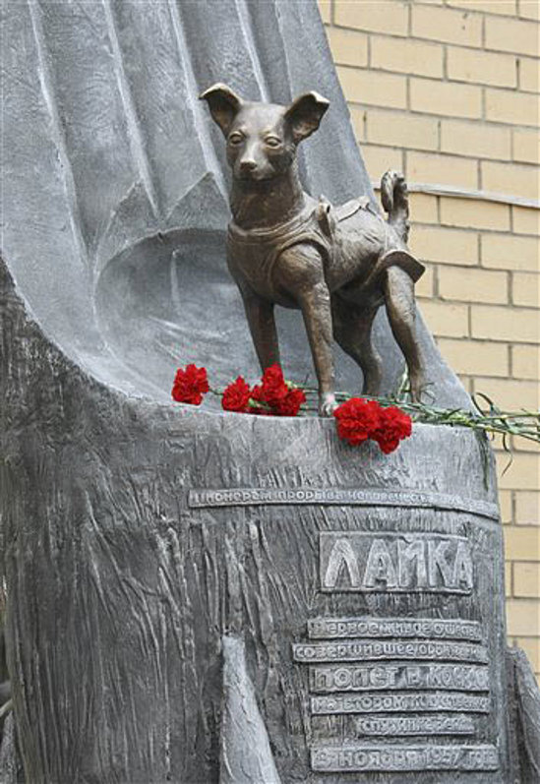
Первые космические пассажиры
Собака Лайка

Slide 4
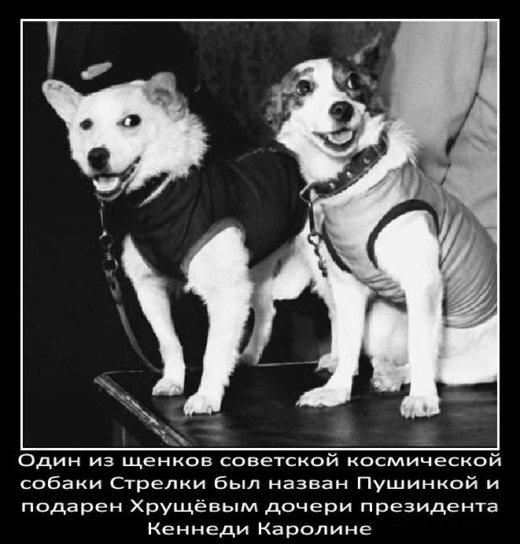
Собаки Белка и Стрелка

Slide 5
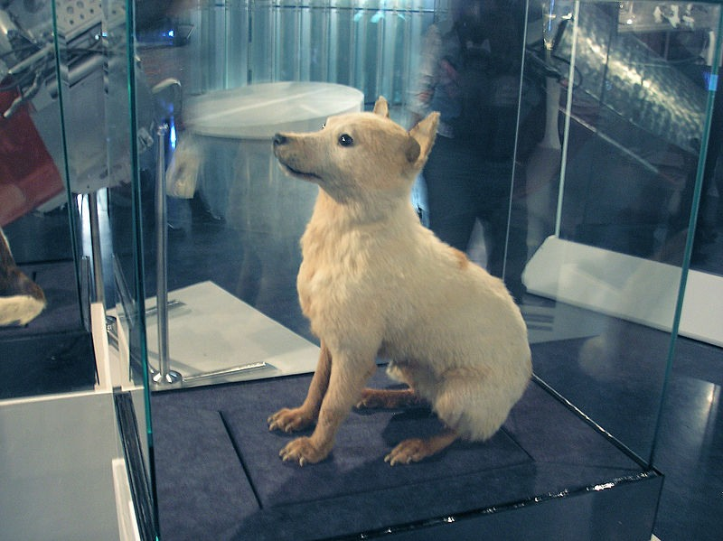
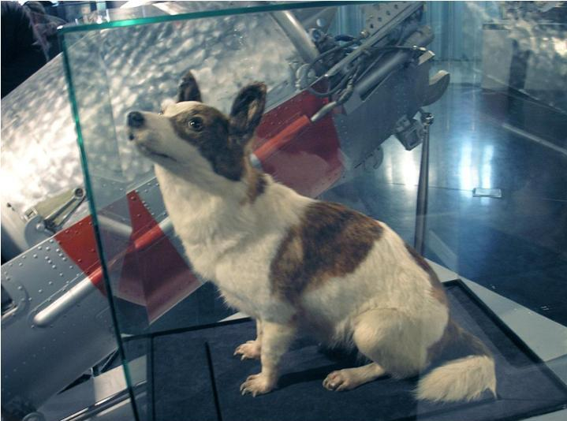
В музее космонавтики

Slide 6
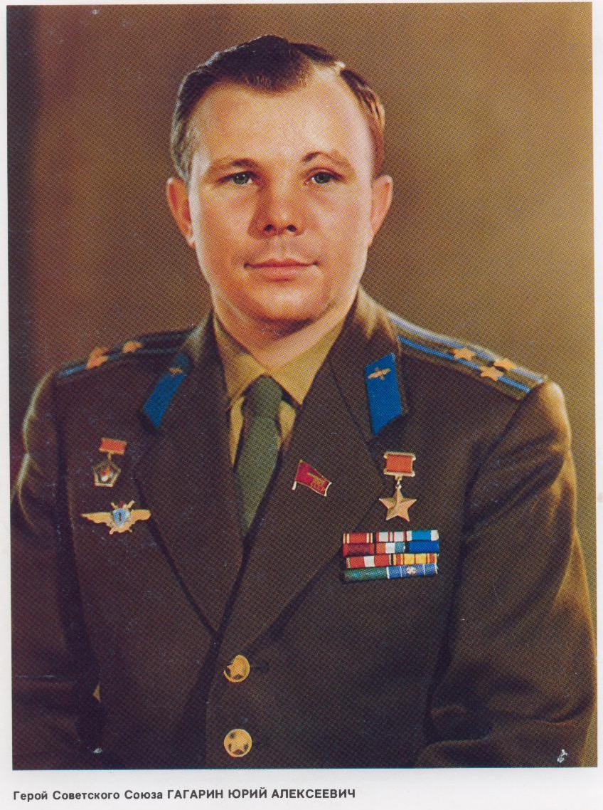
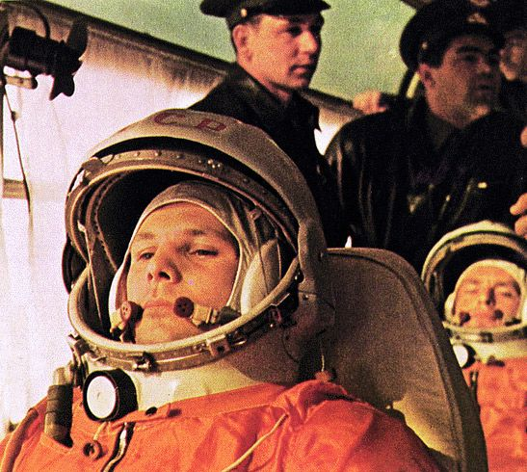
Первый космонавт Земли
Юрий Алексеевич Гагарин

Slide 7
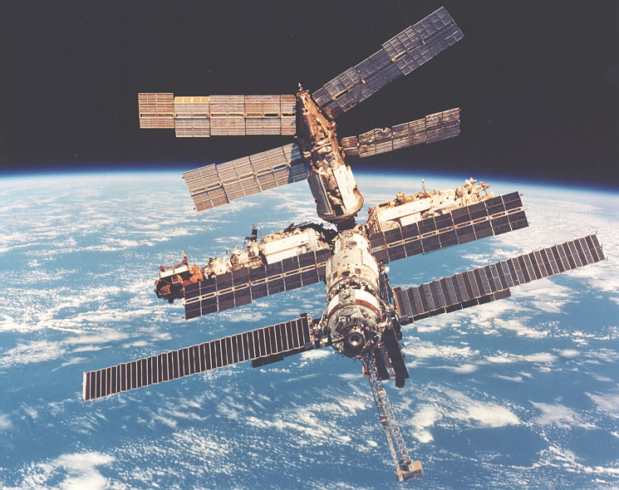
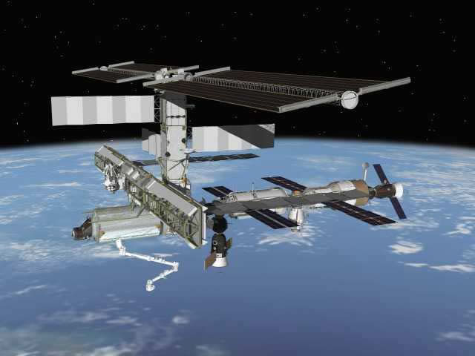
Международная космическая станция (МКС)

Slide 8
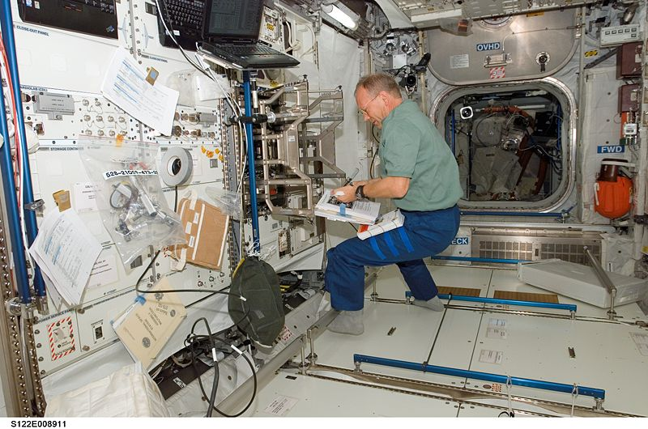
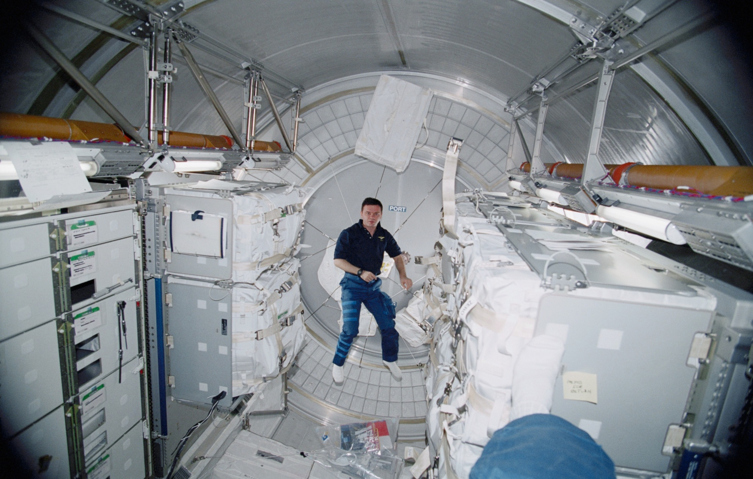
Работа космонавтов
на международной космической станции

Slide 9
Источники
Самкова В.А., Романова Н.И. Окружающий мир: учебник для 2 класса общеобразовательных учреждений: в 2 ч. Ч. 1. Человек и природа – М.: ООО «Русское слово – учебник», 2012.
http://images.yandex.ru/yandsearch?text

